Slide 1
SWOT
analysis
Strong
Weak
Strong
Weak
Opportunity
Strong
Weak
Strong
SO
WO
Threanten
Strong
ST
Weak
WT
Strong

Slide 2
Action
Step 1
Step 2
Step 3
SO
SO
SO
ST
SO
SO
WO
SO
SO
WT
SO
SO
브랜드를 가진 국내업체와의 ODM을 통한 매출확대[ST]를 최우선 진행하고
이를 바탕으로 한 매출증대와 자체브랜드를 론칭[SO]하며, 동시에
경기침체에 대비해 다양한 제품라인 구축[WO]을
글로벌 경제침체와 신기술개발로 인한 경쟁심화에 대비해 R&D[WT]를 강화하겠습니다.

Slide 3
아큐팟
A 사
B 사

Slide 4
TAM
[업종 전체시장]
어항시장 전체 전체시장은 어쩌구 저쩌구
어항시장 전체 전체시장은 어쩌구 저쩌구
시장규모[단위:억]
SAM
[유효시장]
주력시장인 어항/화분 겸용시장은 어쩌구 저쩌구
주력시장인 어항/화분 겸용시장은 어쩌구 저쩌구
시장규모[단위:억]
SOM
[ 핵심시장]
이중 내가 화보할 수 있는 배출 시장은 어제구 저쩌구
시장규모[단위:억]
작성 참조페이지
http://verticalplatform.kr/archives/4855

Slide 5
유아용 안전 펜스
시장규모
유아용 안전펜스의 시장규모는 유관전체시장(2,000억)과 이 중 우리가 하려는 유아용 안전용품 시장(500억) 또는 이중 펜스시장(100억)
TAM
유아용품 시장
어항시장 전체 전체시장은 어쩌구 저쩌구
시장규모[단위:억]
SAM
유아용 안전용품 중 펜스
주력시장인 어항/화분 겸용시장은 어쩌구 저쩌구
시장규모[단위:억]
SOM
상기제품
시장규모[단위:억]

Slide 6
유아용 안전 펜스
반려동물 안전 펜스
TAM
유아용품 시장
어항시장 전체 전체시장은 어쩌구 저쩌구
시장규모[단위:억]
TAM
반려동물 시장
어항시장 전체 전체시장은 어쩌구 저쩌구
시장규모[단위:억]
SAM
유아용 안전용품 중 펜스
주력시장인 어항/화분 겸용시장은 어쩌구 저쩌구
시장규모[단위:억]
SAM
반려동물 안전 / 공간 용품 시장
주력시장인 어항/화분 겸용시장은 어쩌구 저쩌구
시장규모[단위:억]
SOM
상기제품
시장규모[단위:억]
SOM
상기 제품
시장규모[단위:억]

Slide 7
아직도 살인 가습세정제를 쓰십니까
P
옥시 국회청문회

Slide 8
AS-IS[현재]
TO-BE[미래]
옥외간판 규제 완화
P
옥외간판 규제
E
P
o
E
o
t
t
S
T
S
o
T
o
LCD기술 고도화 개발
t
t
LED 양산금액 저렴화

Slide 9
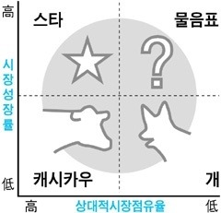
현재
향후
요소

Slide 10
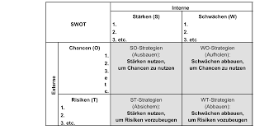
sw
sw
sw
sw
wt
sw

